Slide 1
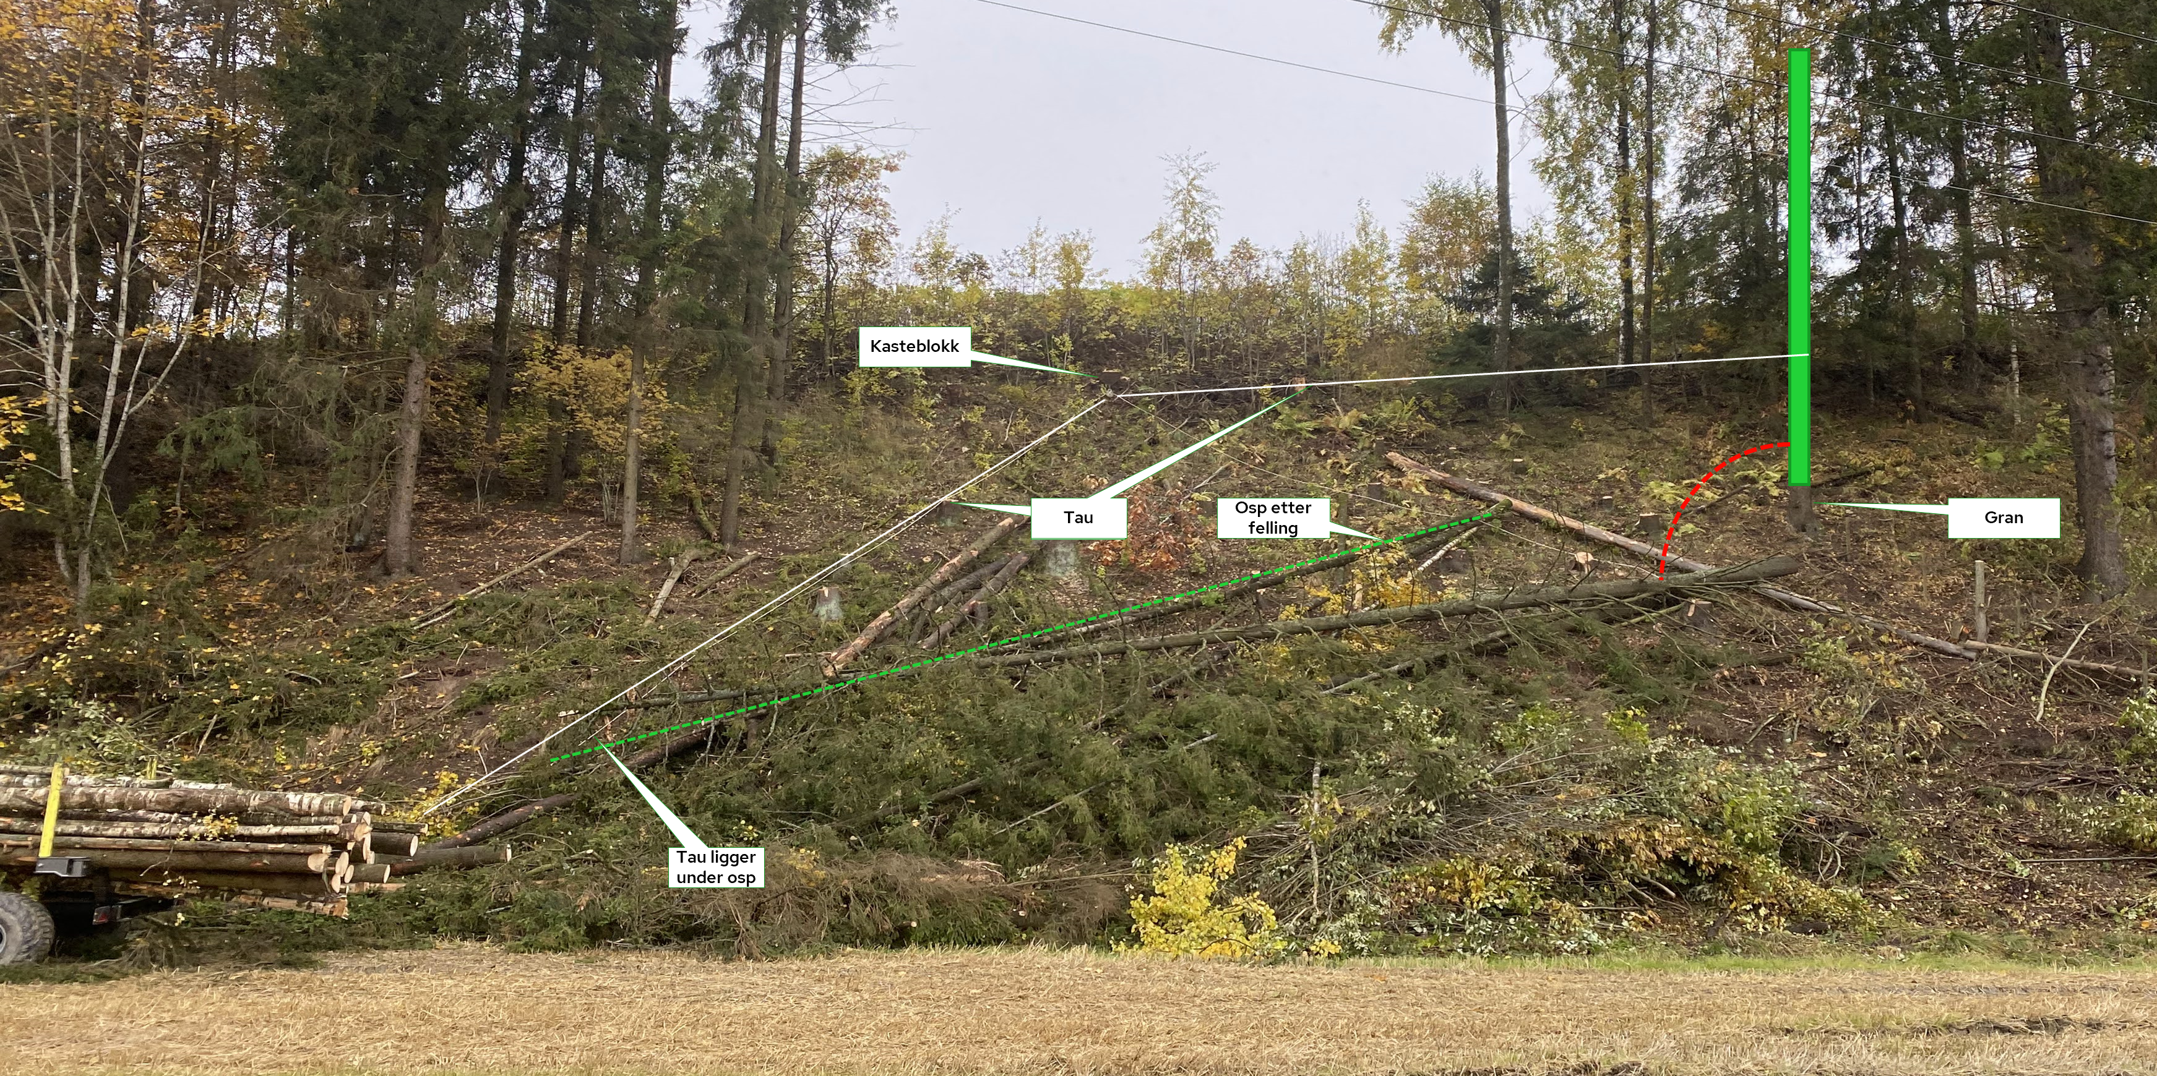
Læringsark
4. oktober 2022 – Linjerydding – Rygg og hodeskade
Hva | Linjerydding i skråning utføres av et lag på 4 personer. Et «komplisert» tre(OSP) felles først, og for ospen er god planlegging utført. Det brukes vinsj, kasteblokk og fellejekk for å få osp i ønsket retning. Det er tydelig kommunikasjon før og under felling. Neste tre(GRAN) er «enklere», og kan i teorien felles uten hjelpemidler, men siden utstyret allerede er rigget, så kommuniseres det i laget: bruk «samme metodikk». Underveis i forberedelsene for felling av gran, oppdages det at den felte ospa ligger over tauet som skal trekke gran i ønsket retning. To personer går ned for å frigjøre tauet. Mens de jobber med dette blir gran felt og treffer en av personene. Førstehjelp, stabilisering av person(rygg/nakke), og tilkalling av nødetater iverksettes umiddelbart.
Årsak(er) | Person er i fallsone under felling / Felling starter med person i fallsone. Mangelfull planlegging under felling av Gran SJA er utført, men endringer på ulykkesdag er ikke med. SJA er ikke signert av alle. Utydelig kommunikasjon. Hele laget var ikke oppmerksomme på hvilke oppgaver som ble utført: Felling og frigjøring av tau. Manglende bevissthet og respekt for sikkerhetsavstander. Felling utført med personer innenfor sikkerhetsavstand. Ikke felles bransjestandard for sikkerhetsavstand
Konsekvens | Meget alvorlig: Personen får alvorlige hode og ryggskader. Langtidsfravær og rehabilitering. Usikkert om skaden vil gi varige mén, personen er forventet tilbake i tilrettelagt jobb i første halvdel av 2023.
Potensiale | Alvorlig: Under litt andre omstendigheter kunne denne hendelsen ført til dødsfall.
Læringspunkter
Viktig med god planlegging og at alle i laget vet hva som skjer i fellingsområdet. Tydelig varsling før felling starter. Det må etableres tydelige krav til sikkerhetsavstand for felling. Det må sikres at det gjennomføres opplæring. Etterlevelse av rutiner må følges opp ved kontroller ute. Tekniske hjelpemidler for kommunikasjon vil øke sikkerheten. Minimumskrav for linjerydding som utføres for Elvia vil etableres.

